Slide 1
اَهْلاًوَسَهْلًا السلام عليكم ورحمة الله وبركاته مَرْحَباً لَّكُمْ يَااَيُّهَا الطُّلاَبُ ! لِحُضُوْرِكُمُ الْيَوْمَ فِىْ هذَا الصَّفِّ -

Slide 2
اَلتَّعْرِيْفُ الْمُدَرِّسُ (শিক্ষক পরিচিতি)
مُحَمَّدْ تَوْحِيْدُ الرَّحْمَانِ
(সহকারি মৌলভী) نائب مولووى
01735113047
نوغاون راشدية فاضل مدرسة
(নওগাঁও রাশেদিয়া ফাযিল মাদরাসা)
مطلب دكّهين
(মতলব দক্ষিণ)
ساندفور
(চাঁদপুর )

Slide 3
مَعْرِفَةُ الدَّرْسِ (পাঠ পরিচিতি)
قِرَأةُ الْيَوْمِ (আজকের পাঠ )
الدَّرْسُ العاشر (২য় পাঠ)
الاسماء المشتقات
لِلصَّفِ السَّادس مِنَ الدَّاخِلِ (দাখিল ষষ্ঠ শ্রেণি)

Slide 4
طَلَبَةُ الْعِلْمِ قَبْلَهُ (পূর্ব জ্ঞান যাচাই)

Slide 5
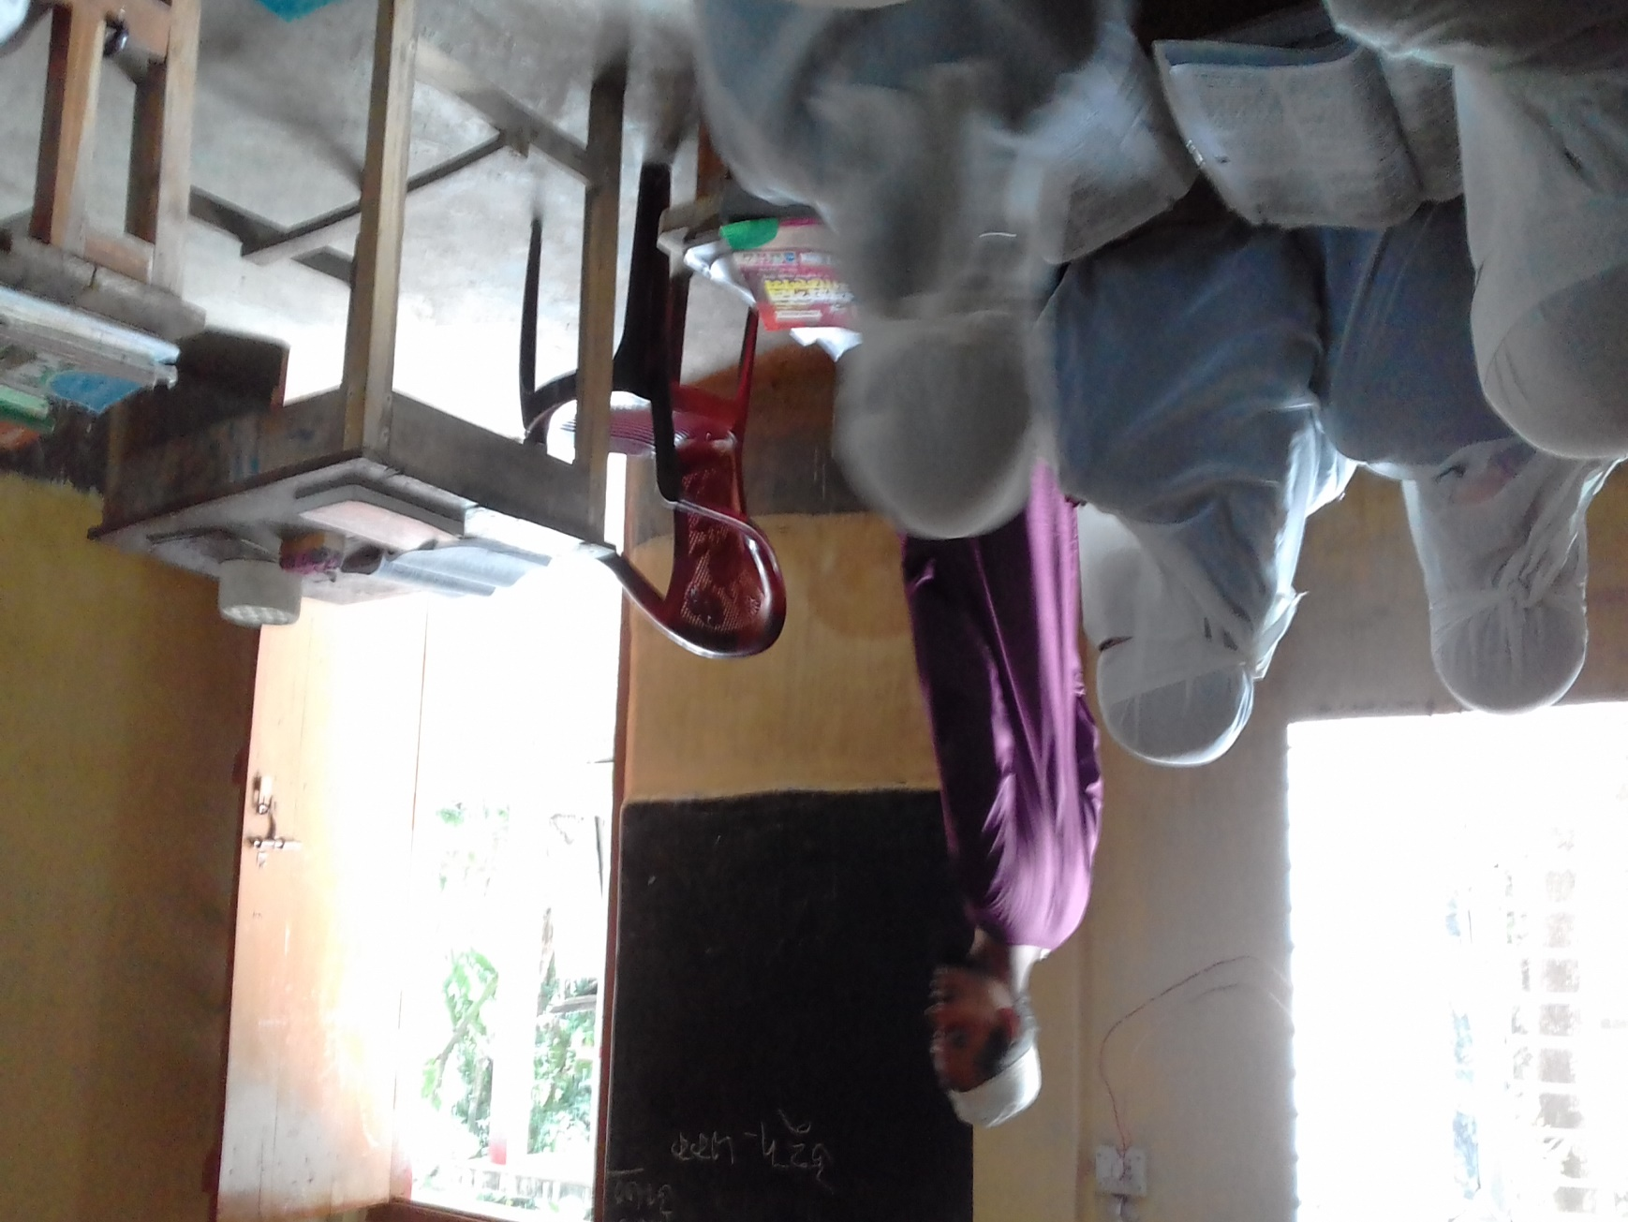
اَلْمُقَدَّمَةُ الْقِرَأةُ (উপস্থাপনা)
ان اكرمكم عند الله اتقاكم -

Slide 6
نَتِيْجَة ُالدَّرْسِ (শিখন ফল)
ان يقول الطلاب من هذا الدرس –
(এ পাঠ থেকে শিক্ষার্থীরা বলতে পারবে)
1- ان يبين الطلاب منه فى اسم فاعل -
2- ان يبين الطلاب منه فى اسم مفعول -
3- ان يبين الطلاب منه فى اسم الظرف -
4- ان يبين الطلاب منه فى اسم اله -
5- ان يبين الطلاب منه اسم التفضيل -

Slide 7
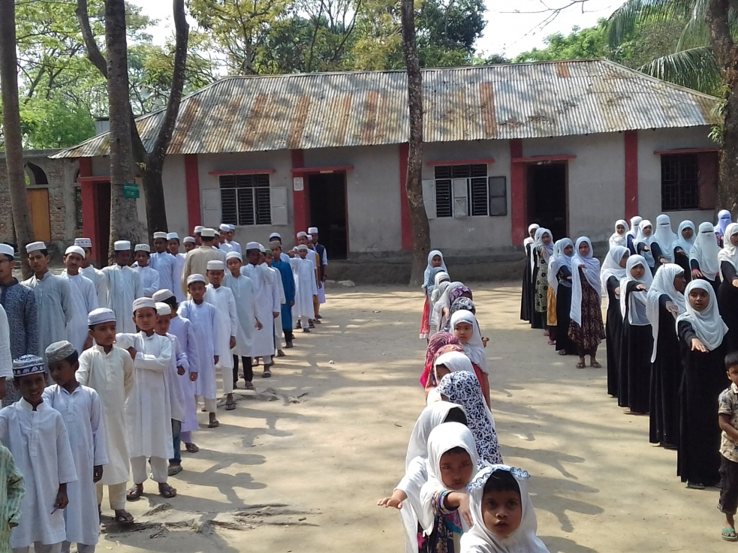
اِسْتِحْضَارُ الْقِرَأةِ (পাঠ উপস্থাপনা)
فاعل – فاعلان – فاعلون – فاعلة - فاعلتان – فاعلات -

Slide 8
مفعول – مفعولان – مفعولون – مفعولة - مفعولتان مفعولات -

Slide 9
افعل – افعلان – افاعلون – افاعل - فعلى – فعليان – فعل – فعليات -

Slide 10
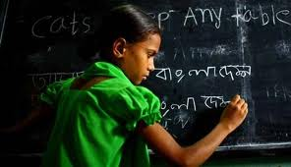
اَلْعَمَلُ الْمُفْرَدُ (একক কাজ)
اخرجوا تقسيم اسماء المشتقات ؟

Slide 11
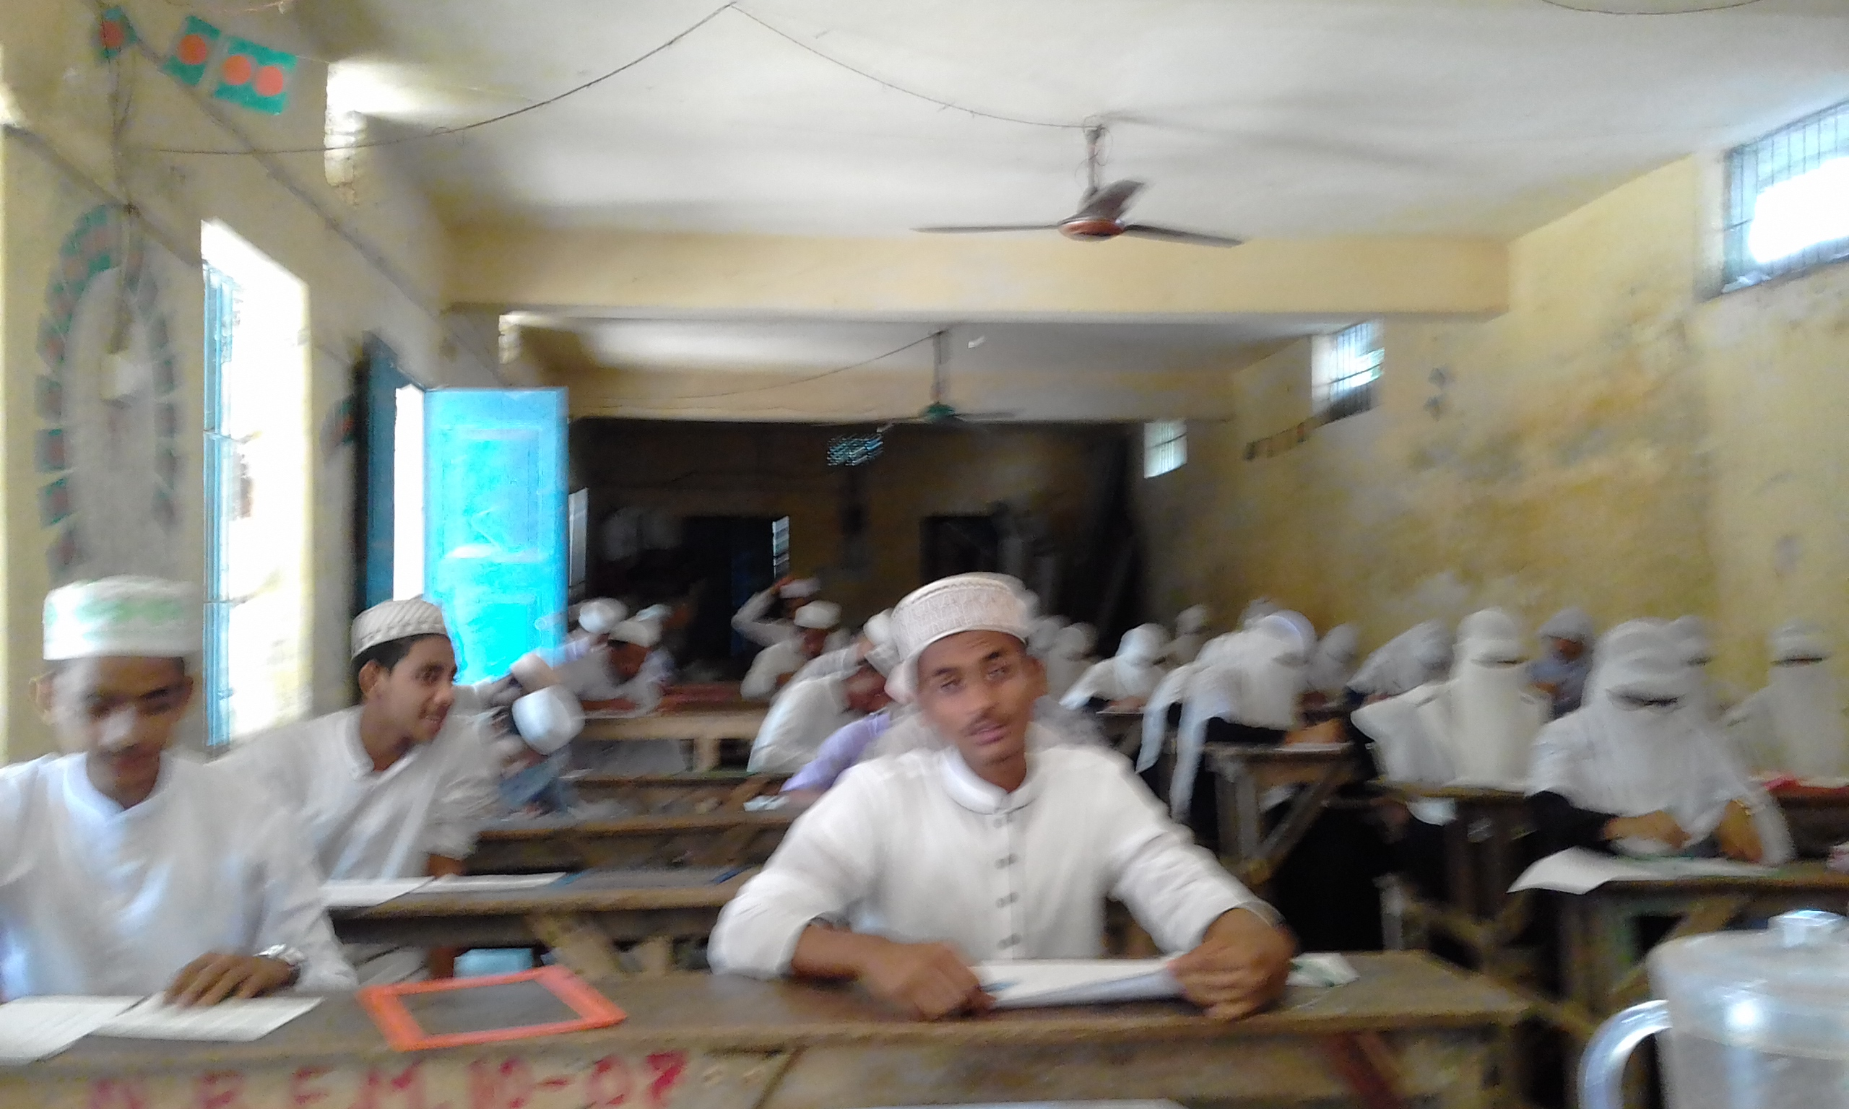
اَلْعَمَلُ الْمُثَنَّى (জোড়ায় কাজ)
بينوا كيف وضع اسم التفضيل ؟

Slide 12
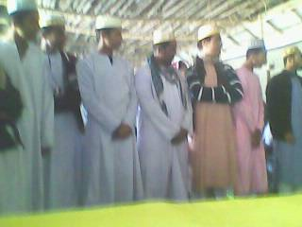
اَلْعَمَلُ الْاِجْتِمَاعِ (দলীয় কাজ)
استخرجوا وضع اسم الظرف ؟

Slide 13
اَخِيْرُ الدَّرْسِ (সার সংক্ষেপ)
1- تكشف منه فى اسم فاعل -
2- تكشف منه فى اسم مفعول -
3- تكشف منه فى اسم الظرف -
4- تكشف منه فى اسم اله -
5- تكشف منه اسم التفضيل -

Slide 14
اَلْاِمْتِحَانُ الدَّرْسِ (পাঠ মূল্যায়ন)
صرف اسم الفاعل و المفعول والتفضيل من الالفاظ التالية :–
الطلب – الكتابة – السمع – الدخول – النصر – الفتح – الكرامة -

Slide 15
اَلْوَاجِبُ الْمَنْزِلِىْ (বাড়ির কাজ)
استخرجوا الصيغة و البحث و المعنى من افعال التالية : -
مفتاح – معراج – مسواك – مصعد – مضربة – مساجد – سامع -

Slide 16
شُكْراً وِدَاعاً (ধন্যবাদ --- বিদায়)فَرَغْتُ الدَّرْسَ لَلْيَوْمِ الْاَنِ مِنْ صَفِّكُمْ خَيْراً

